Slide 1
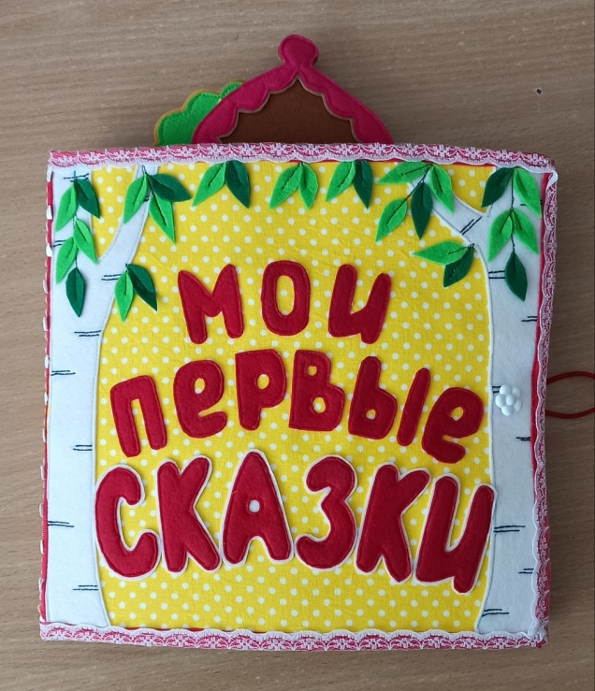
Муниципальное дошкольное образовательное автономное учреждение «Детский сад № 1 компенсирующего вида с приоритетным осуществлением квалифицированной коррекции отклонений в физическом и психическом развитии воспитанников г. Орска»
Многофункциональное дидактическое пособие
для детей раннего возраста
«Мои первые сказки»
Выполнил авторский коллектив:
Учитель-дефектолог-логопед: Кулагина Е.А.
Воспитатель: Болдырева О.В.

Slide 2

Актуальность:
Ранний дошкольный возраст –это период активного усвоения ребёнком разговорного языка, становления и развития всех сторон речи: фонетической, лексической, грамматической. Существенную роль в процессе развития речи детей дошкольного возраста выполняет художественное слово –детская литература и фольклор. Именно фольклорные произведения характеризуются богатством, наполненностью, яркостью речи, интонационной выразительностью.
У детей раннего возраста игровая деятельность имеет важное значение для общего развития, а также для формирования памяти, мышления, развития речи и коммуникативных навыков.
С раннего детства дети знакомятся со сказкой. Сказка учит различать добро и зло, делать выбор, принимать жизненно-важные решения.

Slide 3

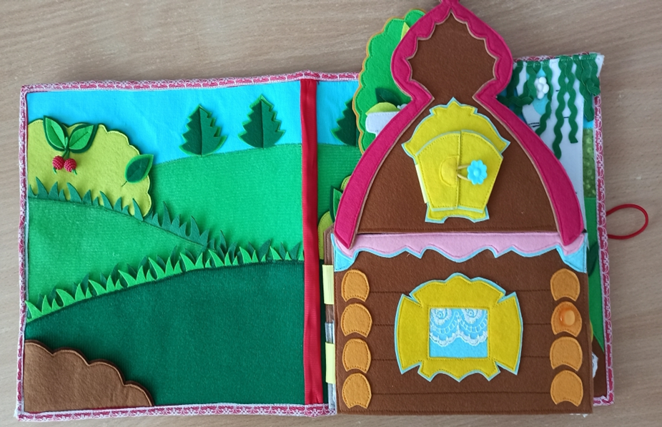
Цель:
Формировать определённые умения и навыки, расширять кругозор, развивать познавательные и психические процессы дошкольников. Учить детей ориентироваться в сказках, узнавать героев, выделять их особенности.

Slide 4
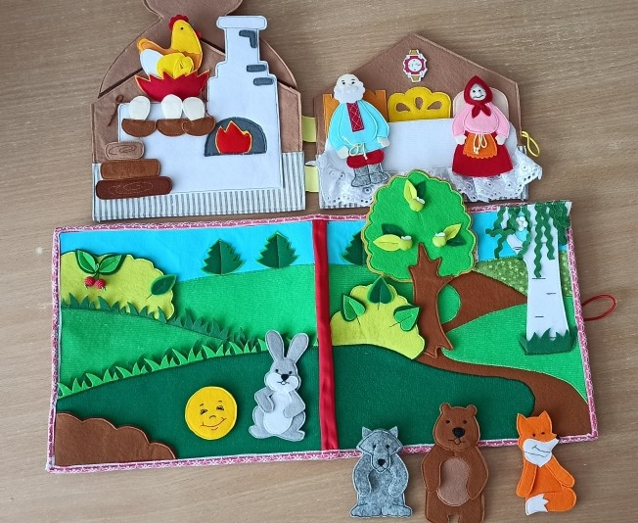
Сказки «Курочка Ряба», «Колобок»

Slide 5
Описание:
Данная разработка дидактического пособия рассчитана на детей раннего возраста, которая позволит детям в игровой форме вспомнить сказки, попробовать себя в театральной деятельности, примерив на себя образы героев. В процессе игры развиваются мыслительные процессы, словарный запас, кругозор, сенсорные эталоны, мелкая моторика.
Количество игровых заданий можно регулировать в зависимости от возраста и восприятия детей; продолжительность игры зависит от интереса и особенностей детей, но лучше, если для детей она не будет превышать 10-15 минут.
В подборке дидактического материала предполагаются загадки, воспитательные и образовательные возможности которых многообразны. Отгадывание загадок развивает находчивость, сообразительность, быстроту реакции, мышление, способность глубоко и разносторонне осмысливать мир.

Slide 6
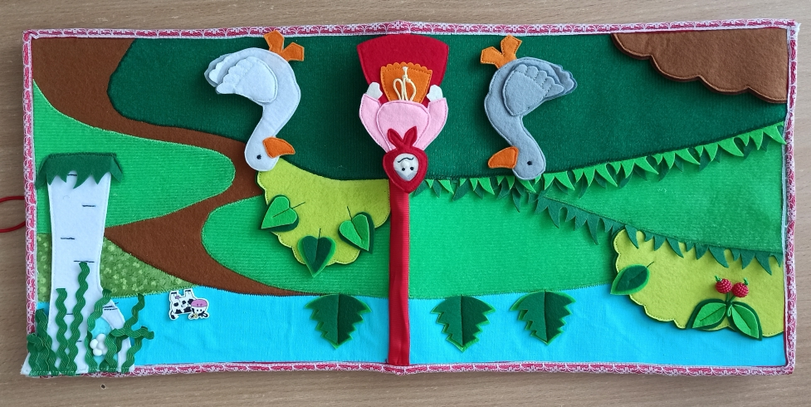
Потешка «Два веселых гуся»

Slide 7
Задачи:
учить детей воспроизводить звукоподражания (га-га, мяу, гав-гав, пи-пи, ква-ква и т.д.), закрепляя в пассивной и активной речи;
учить детей выполнять совместные действия по речевой инструкции;
учить понимать слова, составлять простую фразу по действиям с игрушками; отвечать на вопросы;
подводить детей к пониманию текста, разыгрывать содержание, используя персонажей;
знакомить детей с произведениями русского фольклора;
развивать коммуникативные качества у детей в игре;
формировать понятия «один», «много», «мало», «столько же», «ни одного»;
изучать количественный и порядковый счет;

Slide 8
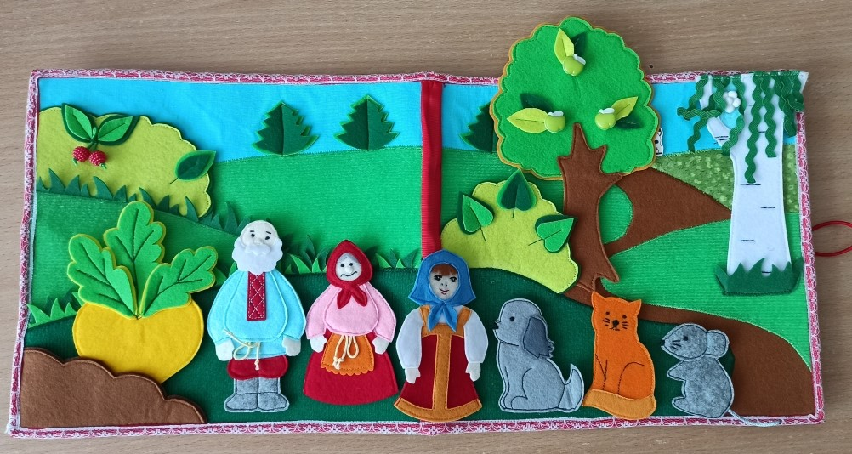
развивать у детей память, внимание, воображение;
формировать в процессе игры мышление; ориентировку в пространстве, сенсорные эталоны;
развивать зрительное восприятие;
развивать координацию и мелкую моторику пальцев рук.
Русская народная сказка «Репка»

Slide 9
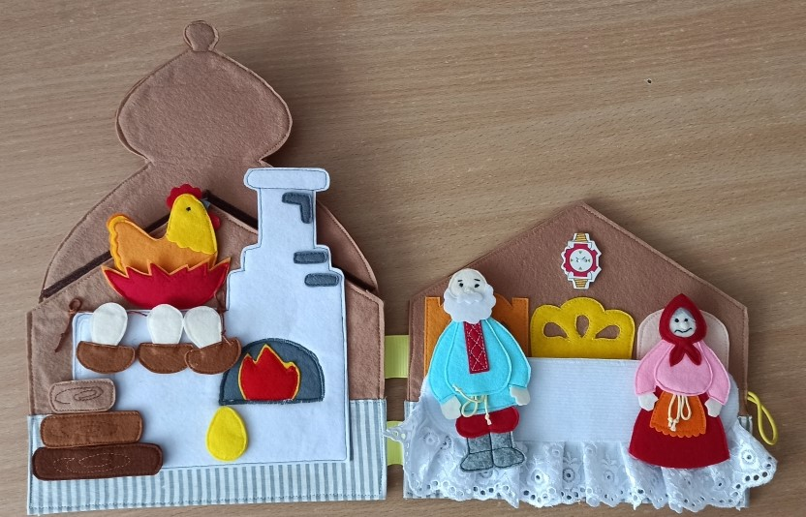
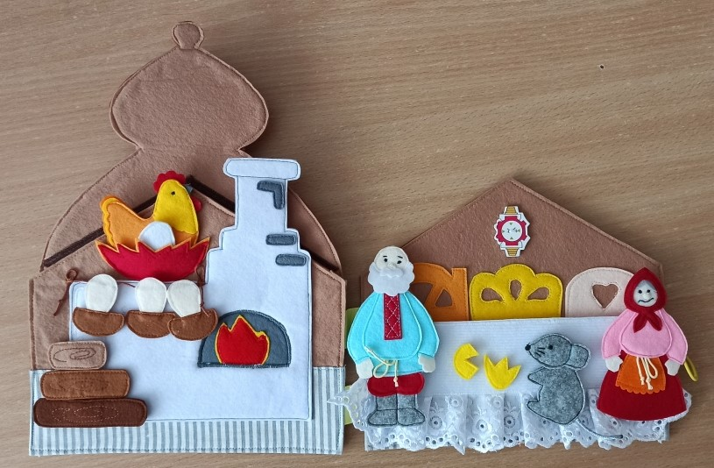
Русская народная сказка «Курочка Ряба»

Slide 10
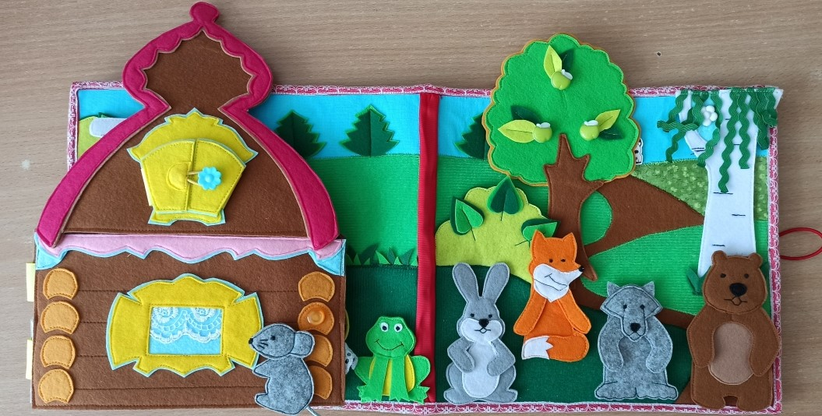
Сказка «Теремок»

Slide 11
Вариант 1. Совместно с детьми рассмотреть игровое поле , героев. Педагог рассказывает сказку, используя данное пособие.
Вариант 2. «Что сначала, что потом?»
Педагог предлагает детям разложить персонажей сказки в правильной последовательности и рассказать сказку.
Вариант 3. «Кто лишний?»
Педагог выкладывает персонажей из сказки + лишний герой. Предлагает детям назвать сказку и найти лишнего героя.
Вариант 4. «Узнай сказку?».
Педагог выкладывает перед детьми героев и произносит отрывок из произведения. Дети называют сказку и продолжают повествование.

Slide 12
Вариант 5. «Из какой сказки герой?»
1) Педагог показывает героя и спрашивает :-В какой сказке есть этот герой ? Дети называют сказку.
2 ) Педагог описывает героя (также можно загадать загадку). Дети узнают по описанию, что это за герой. При угадывании педагог отдает фигурку ребенку. (Педагог раздает фигурки детям в процессе отгадывания) . Затем дети могут обыграть сказку в которой присутствуют эти герои.
Вариант 6. «Далеко-близко» (на пространственное ориентирование).
Многофункциональное дидактическое пособие (игра) «Мои первые сказки» предполагает следующие варианты игр: «Угадай по цвету?», «Четвертый – лишний», «Большой-маленький», «Высокий-низкий», «Кто за кем?», «Разложи по порядку», «Подбери пару», «Что где находиться?»,«Найди предмет», «Ассоциации» и др.

Slide 13
Предлагаемое развивающее пособие (игра) используется в процессе организации образовательной деятельности (на занятии), при организации индивидуальной, подгрупповой работы, в режимных моментах с детьми раннего возраста в детском саду и в семейном воспитании.

Slide 14
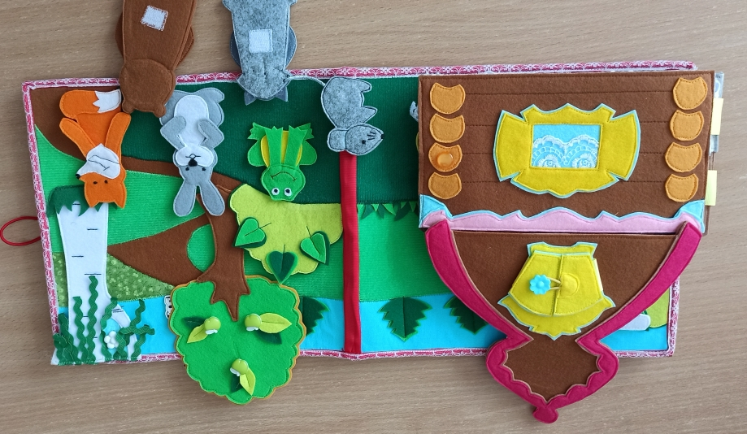
СПАСИБО ЗА ВНИМАНИЕ

